Slide 1
SECRETARIA DE DESENVOLVIMENTO SOCIAL
E DA FAMÍLIA
2º Quadrimestre de 2024

Slide 2
SECRETARIA DE DESENVOLVIMENTO SOCIAL
Órgão responsável pela gestão municipal da Política de Assistência Social, que busca garantir o atendimento às necessidades básicas da população, no enfrentamento das vulnerabilidades.
Assistência Social:
“Direito de quem dela necessitar”.

Slide 3
SECRETARIA DE DESENVOLVIMENTO SOCIAL
A Secretaria de Desenvolvimento Social coordena e acompanha os seguintes serviços:
- CONSELHOS MUNICIPAIS ligados a Assistência Social;
- GESTÃO (Grupos Organizados da Terceira Idade e Grupos de Mulheres);
- BENEFÍCIOS EVENTUAIS (CRAS, CREAS, Acolhimento Institucional)
- CADASTRO ÚNICO PROGRAMA BOLSA FAMÍLIA;
- CRAS;
- CREAS;
- ACOLHIMENTO INSTITUCIONAL;
- FAMÍLIA ACOLHEDORA.

Slide 4
SECRETARIA DE DESENVOLVIMENTO SOCIAL
Conselhos Municipais ligados a SMDS:
- Conselho Municipal de Assistência Social;
- Conselho Municipal da Pessoa Idosa;
- Conselho Municipal da Pessoa com Deficiência (em processo de estruturação);
- Conselho Municipal de Habitação de Interesse Social (em processo de estruturação).

Slide 5
GRUPOS DA TERCEIRA IDADE
São 05 Grupos que se reúnem uma 1 por semana
- 4 Grupos se reúnem no Centro de Convivência da Terceira Idade;
- 1 Grupo no Centro Comunitário da Igreja do Três de Maio.
Total de Idosos: 397

Slide 6
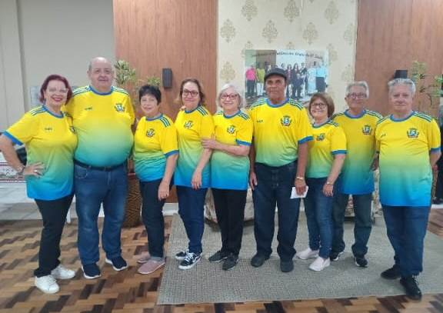
ATIVIDADES COM OS GRUPOS DA III IDADE
MAIO: 1º LUGAR NOS JOGOS ABERTO SC ( JASTI)

Slide 7
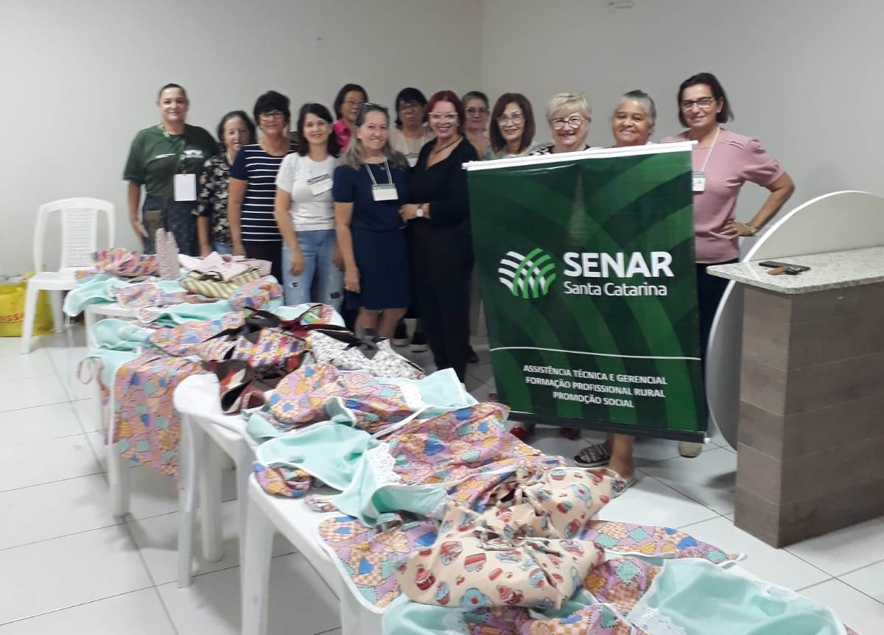
ATIVIDADES COM OS GRUPOS DA III IDADE
MAIO: CURSO DE ARTESANATO EM COSTURA

Slide 8
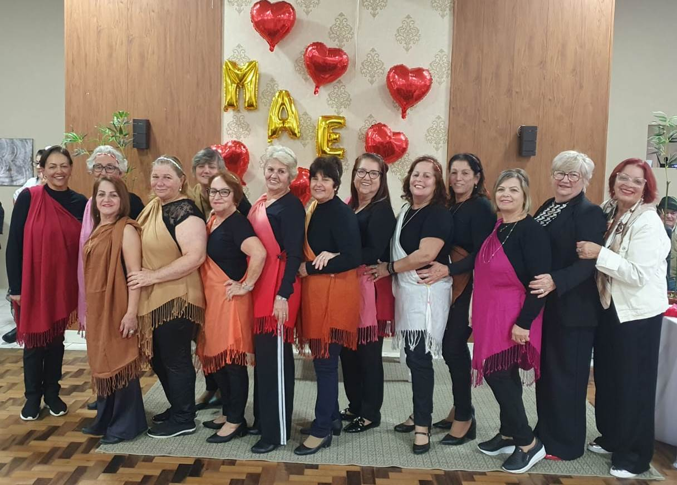
ATIVIDADES COM OS GRUPOS DA III IDADE
MAIO: HOMENAGEM DIA DAS MÃES

Slide 9
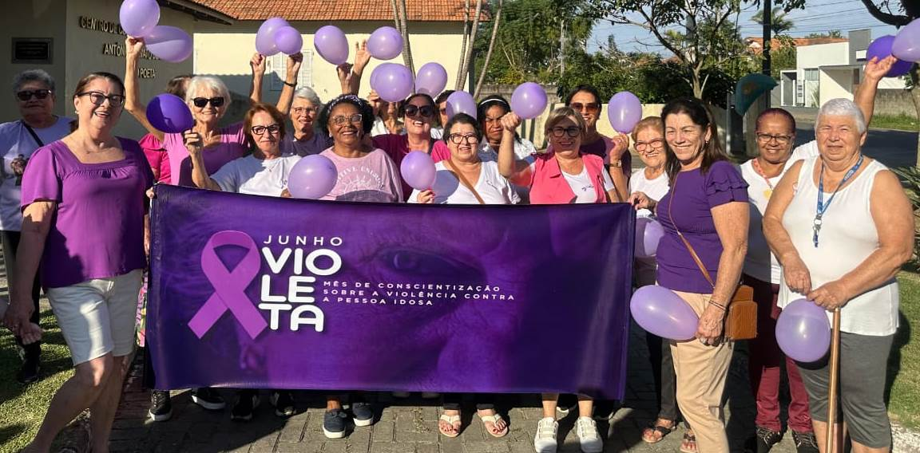
ATIVIDADES COM OS GRUPOS DA III IDADE
JUNHO VIOLETA

Slide 10
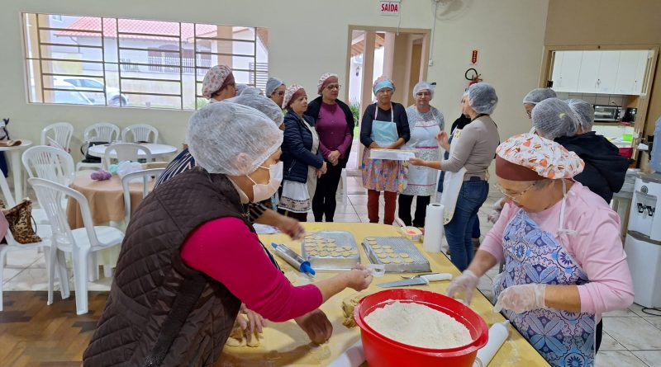
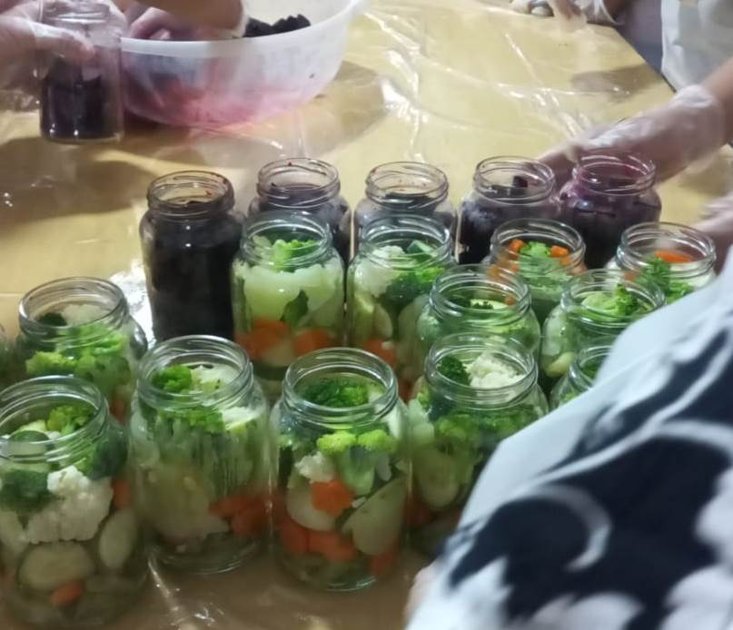
ATIVIDADES COM OS GRUPOS DA III IDADE
JUNHO: CURSO DE BISCOITOS, GELÉIAS E CONSERVAS - PARCERIA EPAGRI

Slide 11
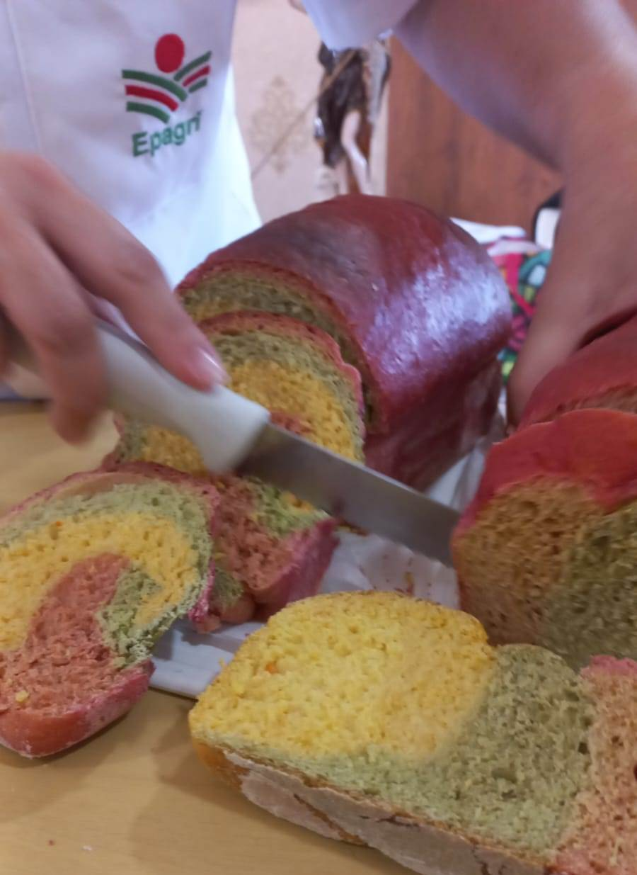
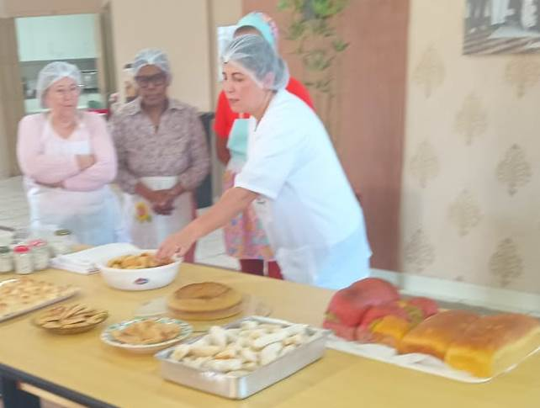
ATIVIDADES COM OS GRUPOS DA III IDADE
JUNHO: CURSO DE PANIFICAÇÃO PARCEIRIA - EPAGRI

Slide 12
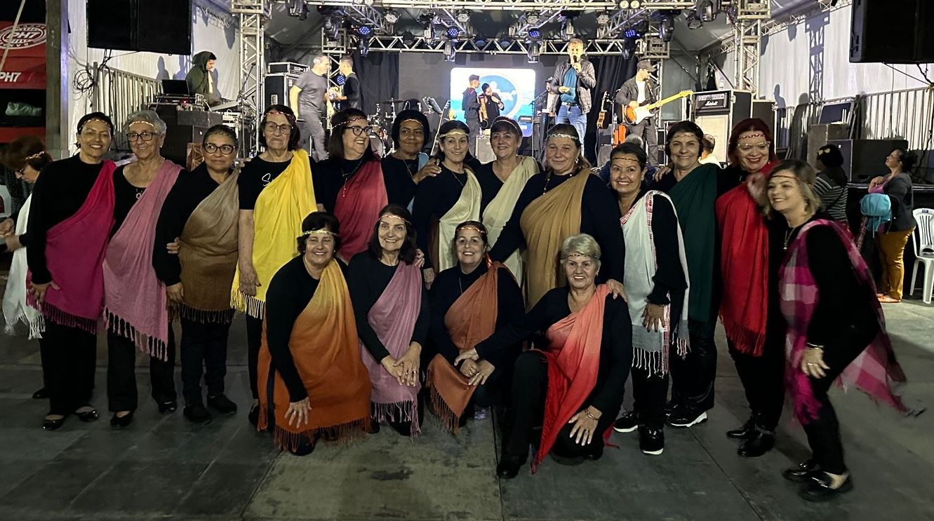
ATIVIDADES COM OS GRUPOS DA III IDADE
JUNHO: APRESENTAÇÃO DANÇA SENIOR

Slide 13
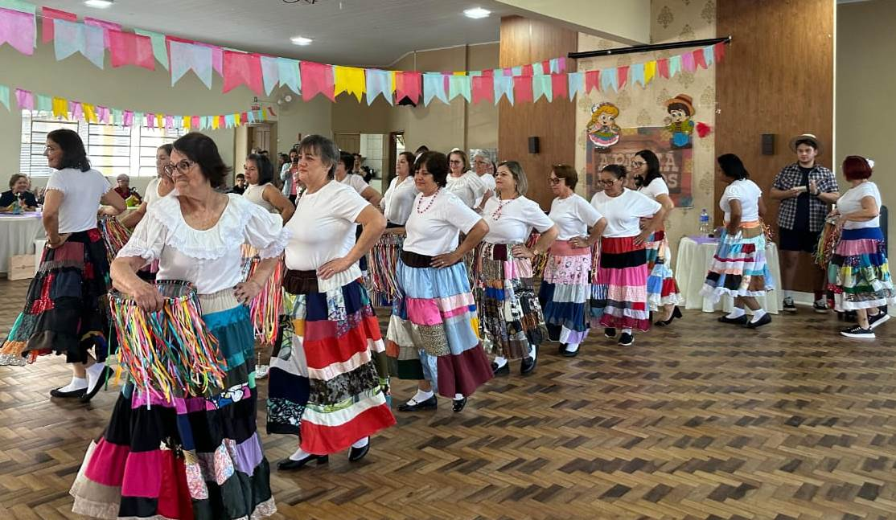
ATIVIDADES COM OS GRUPOS DA III IDADE
JULHO: APRESENTAÇÃO GRUPO DE DANÇA DA III IDADE FESTA JULHINA

Slide 14
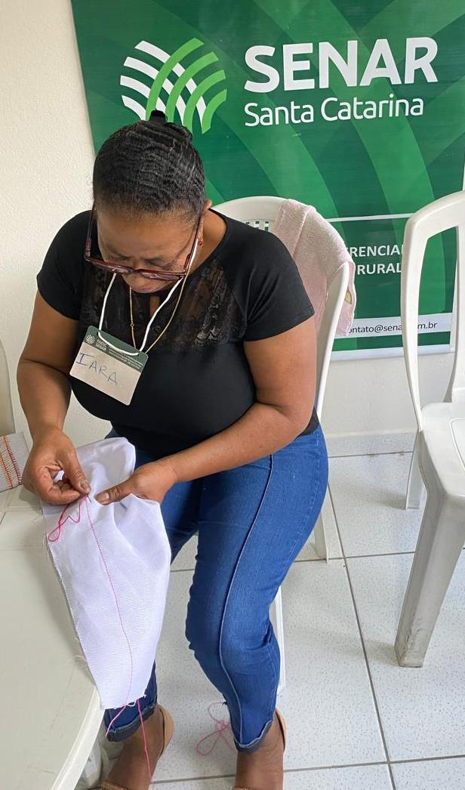
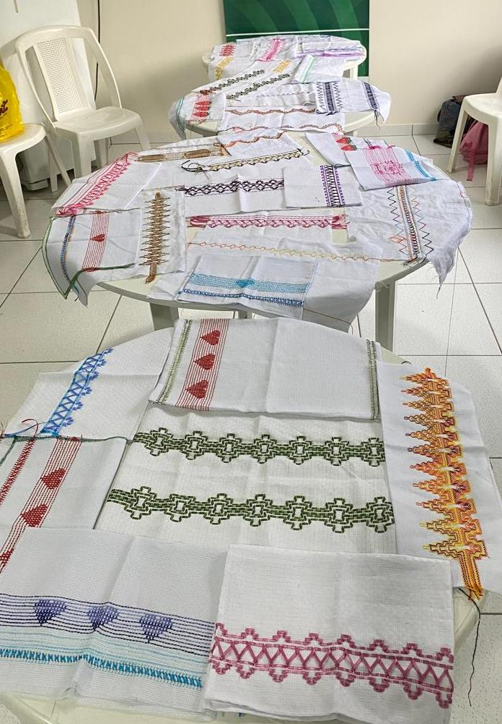
ATIVIDADES COM OS GRUPOS DA III IDADE
JULHO: CURSO DE BORDADO – PARCERIA SENAR

Slide 15
CADASTRO ÚNICO E PROGRAMA BOLSA FAMÍLIA
Cadastro único é um instrumento que identifica e caracteriza as famílias de baixa renda
Descrição | Quantidade
Famílias cadastradas no CAD ÚNICO | 1.617
Atualização de cadastros | 229
Realização de cadastros novos | 148
Famílias Beneficiárias do Bolsa Família | 410
Famílias Beneficiárias do Auxílio Gás | 79
Famílias Beneficiárias do BPC/LOAS (Benefício de Prestação Continuada) | Idosos 65 PCDs 167
Carteira de Idoso Interestadual (60 anos) | 25

Slide 16
SECRETARIA DE DESENVOLVIMENTO SOCIAL: CRAS E CREAS
BENEFÍCIOS EVENTUAIS
Benefício | Quantidade
Auxílio Natalidade | 05
Auxílio Funeral | 03
Auxílio Alimentação | 340

Slide 17
CENTRO DE REFERÊNCIA DE ASSISTÊNCIA SOCIAL - CRAS
PROTEÇÃO SOCIAL BÁSICA: CRAS
Descrição | Quantidade
Atendimentos no CRAS | 1.617
Famílias/indivíduos em acompanhamento no PAIF | 410
Crianças e Adolescentes do SCFV | 27 CRAS 180/mês CEACA
Idosos no SCFV | 114
Encaminhamentos para CEACA | 07
Encaminhamento SINE / Mercado de Trabalho | 59
Visitas domiciliares | 280
Reuniões em equipe | 07

Slide 18
CENTRO DE REFERÊNCIA DE ASSISTÊNCIA SOCIAL - CRAS
PROTEÇÃO SOCIAL BÁSICA: CRAS
Descrição | Quantidade
Oficinas do SCFV no CRAS para Crianças, Adolescentes e Idosos | Crochê, Yoga, Artesanato, Canto Coral, Defesa Pessoal e Pilates
Oficina do PAIF para Mulheres | Artesanato e Manicure

Slide 19
PROTEÇÃO SOCIAL BÁSICA: CRAS
PARTICIPAÇÃO EM EVENTOS
Participação na Formatura do “Programa Trabalhando Juntos”;
Participação no Projeto Mulheres Empreendedoras em parceria com SENAC e Diamante;
Reuniões de Equipes;
Participação no Projeto Curso de Bordados em parceria com SENAR;
Participação no Evento 18 de Maio “Combate à Exploração Sexual contra Criança e Adolescente” com CEACA;
Entrega de lanche especial às crianças alusivo as festividades juninas;
Participação na Festa Julina do CEACA;
Estudos de casos com CEACA e CREAS. Encontro de Boi de Mamão SCFV/CEACA em parceria com UNESC.

Slide 20
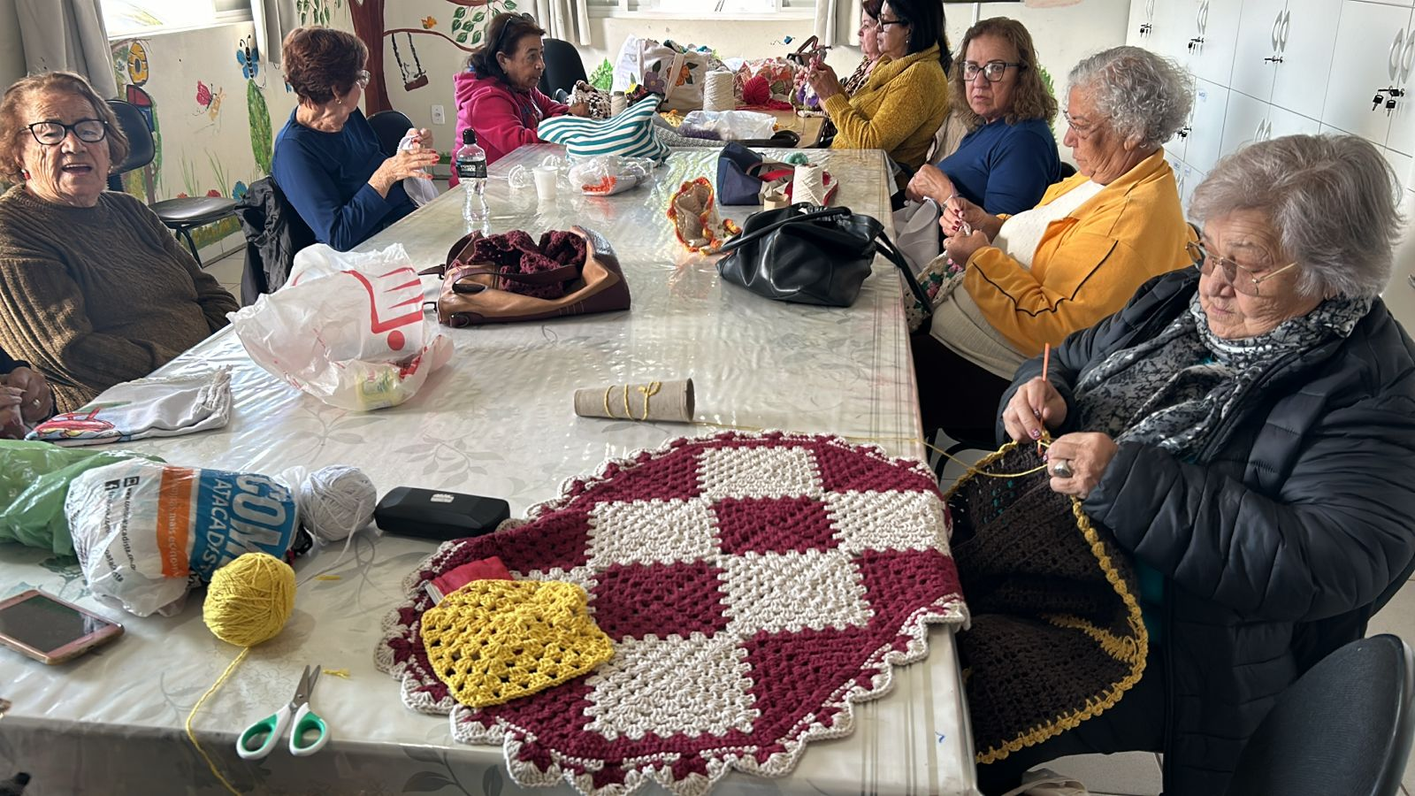
REGISTRO DA PARTICIPAÇÃO DO CRAS EM EVENTOS
Crochê para Pessoas Idosas

Slide 21
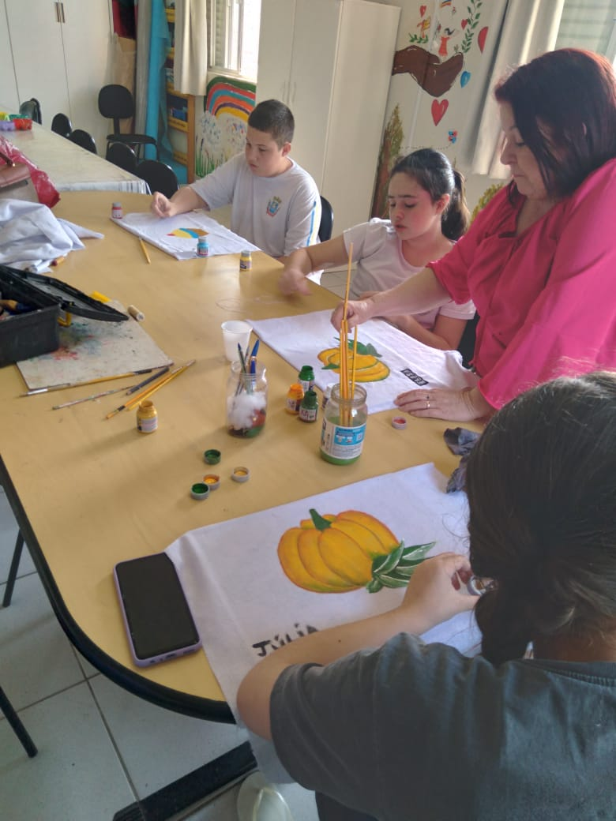
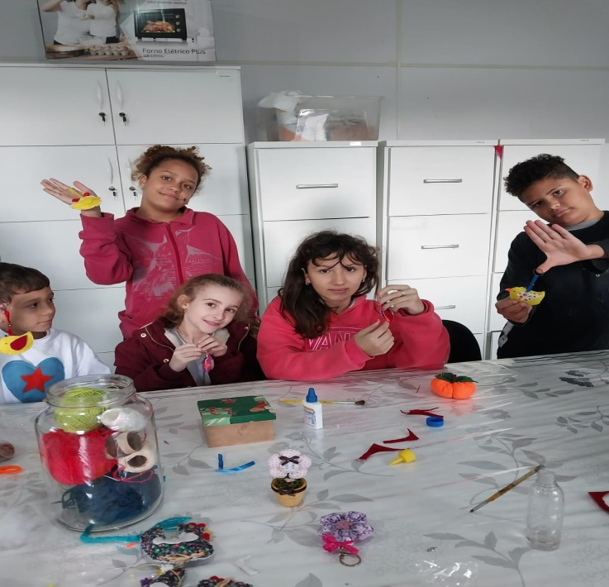
SCFV: Artesanato para Crianças

Slide 22
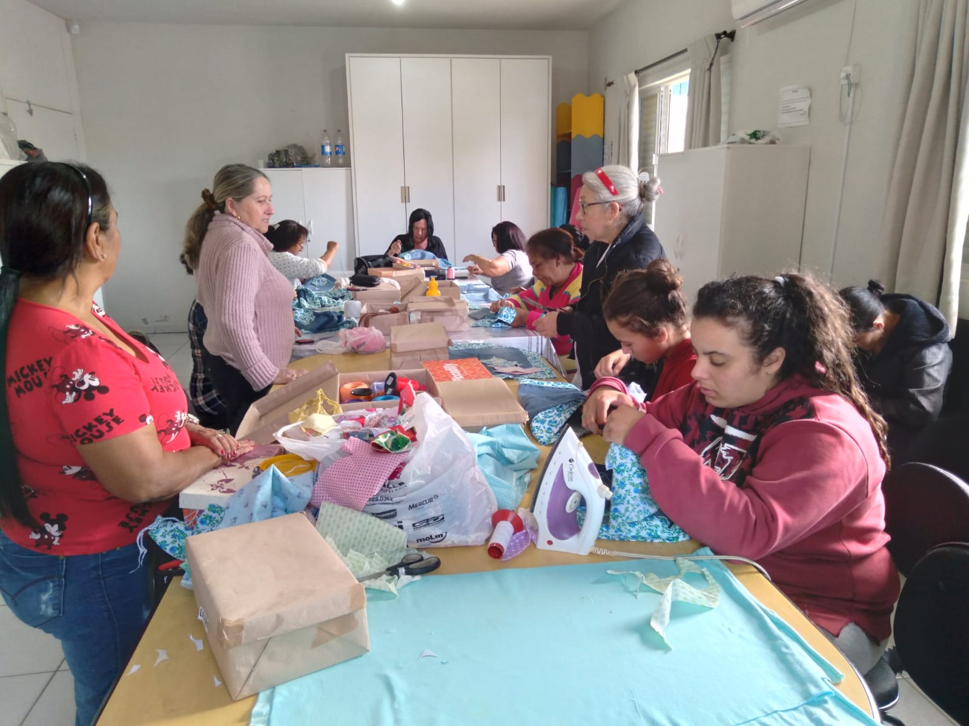
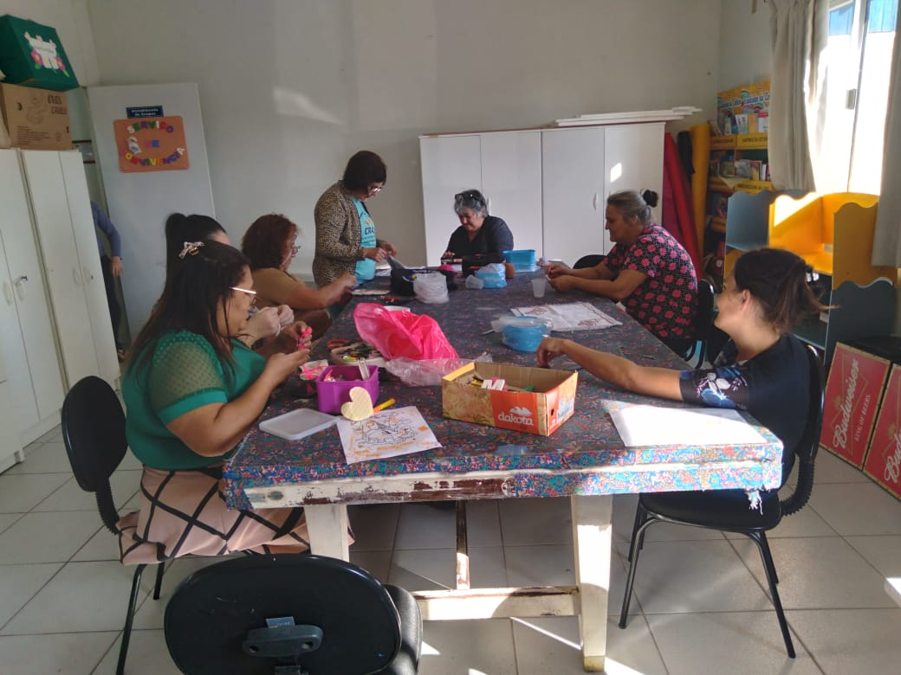
Oficina de Artesanato para mulheres

Slide 23
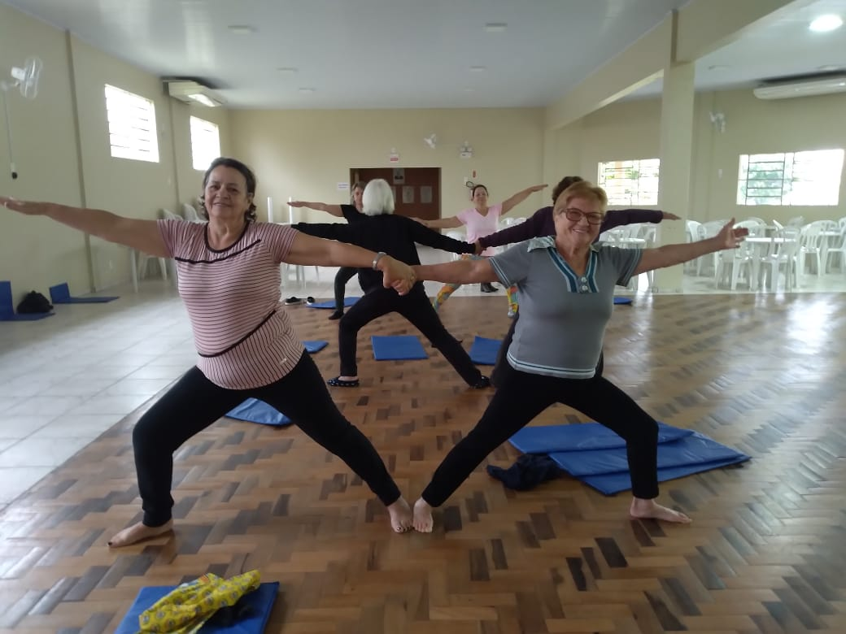
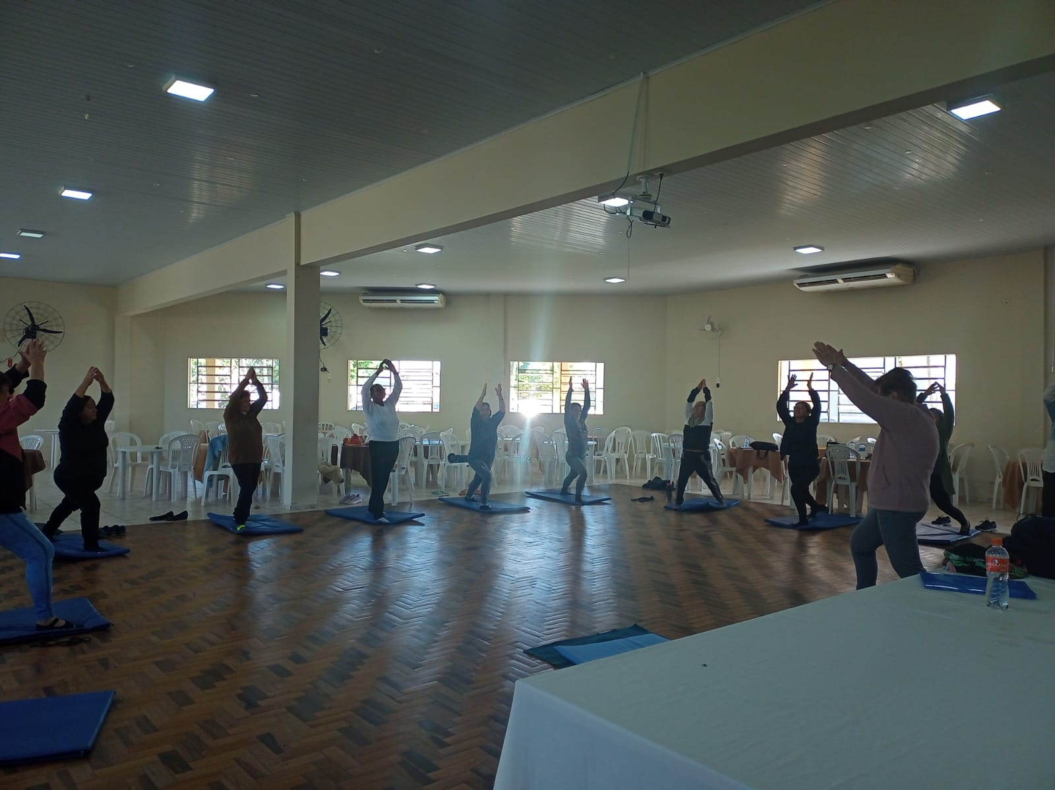
Oficina de Yoga para pessoas idosas

Slide 24
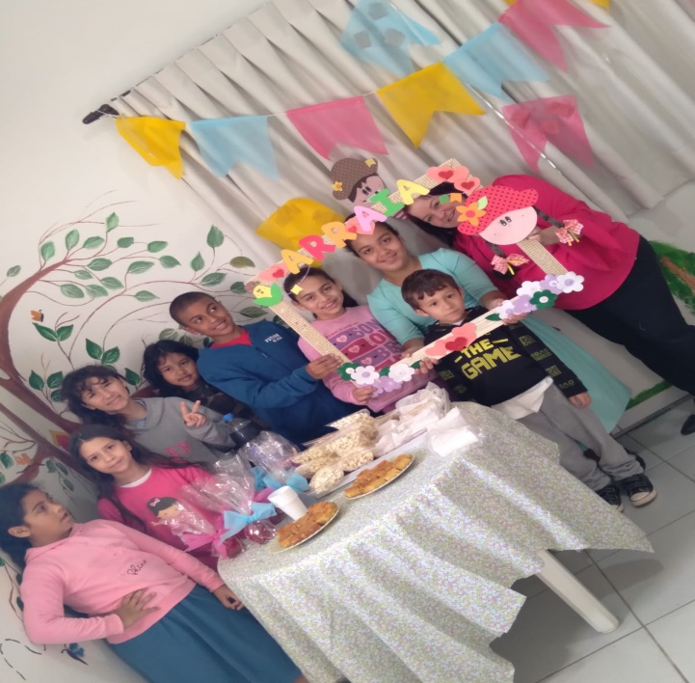
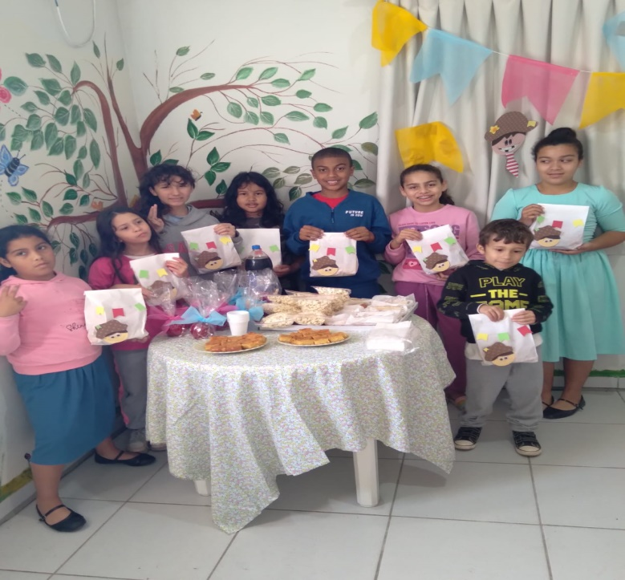
Lanche Especial alusivo as festividades juninas para as crianças do SCFV

Slide 25
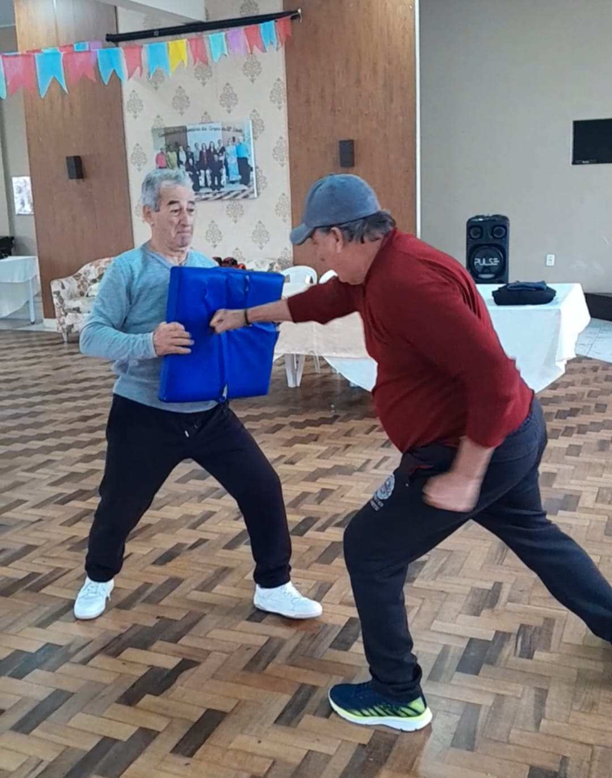
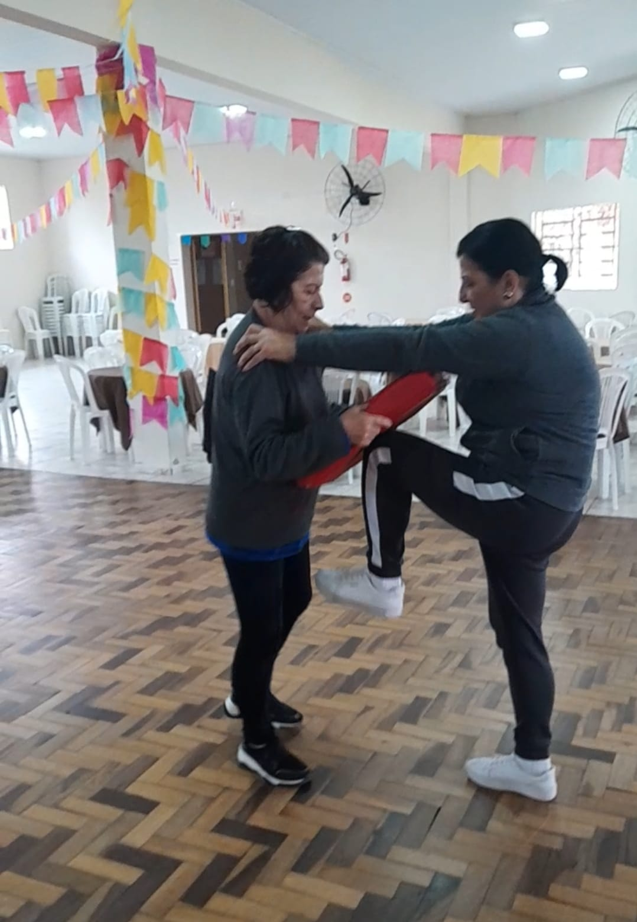
Aulas de Defesa Pessoal para Pessoas Idosas

Slide 26
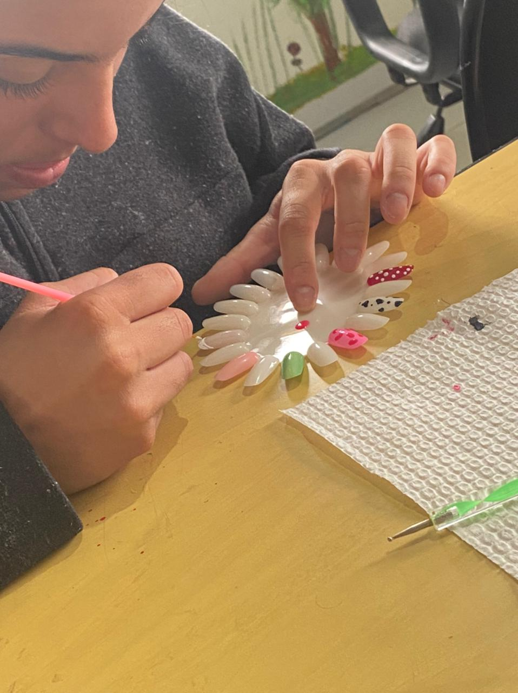
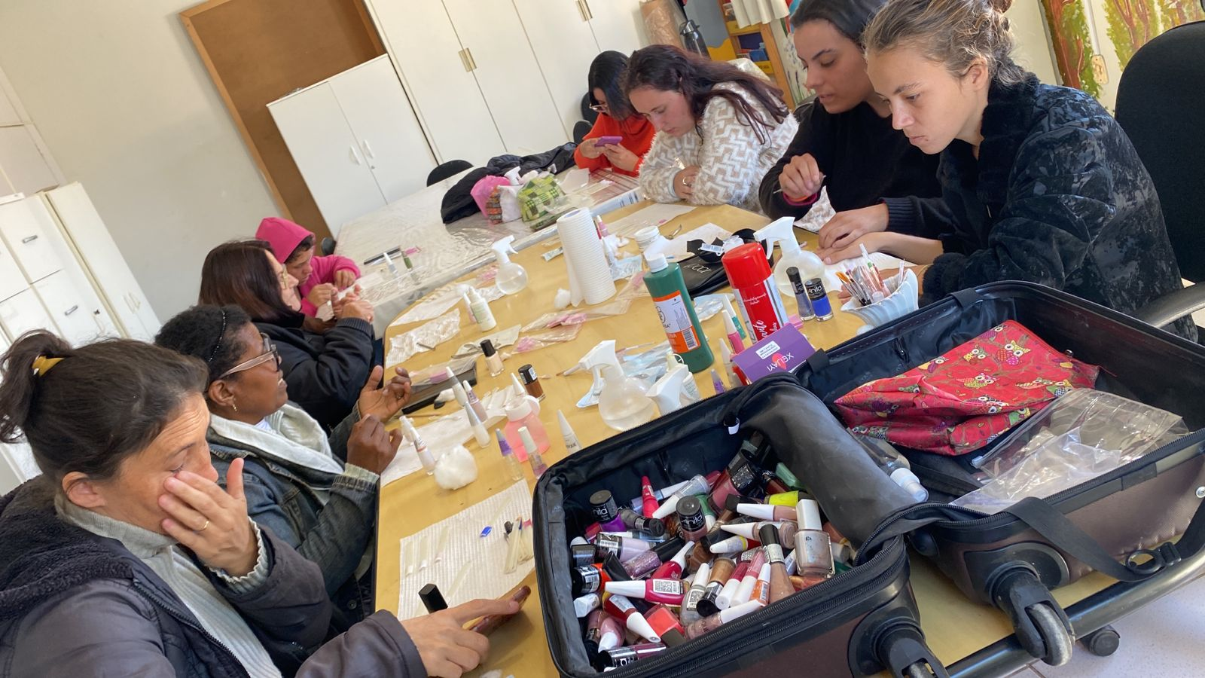
Curso de Manicure

Slide 27
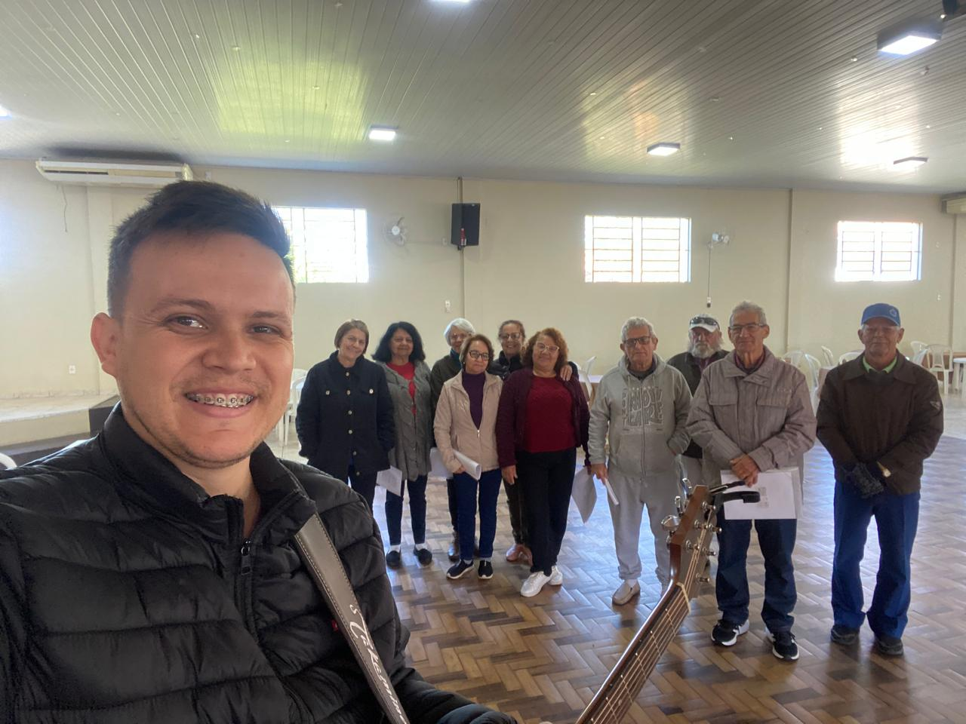
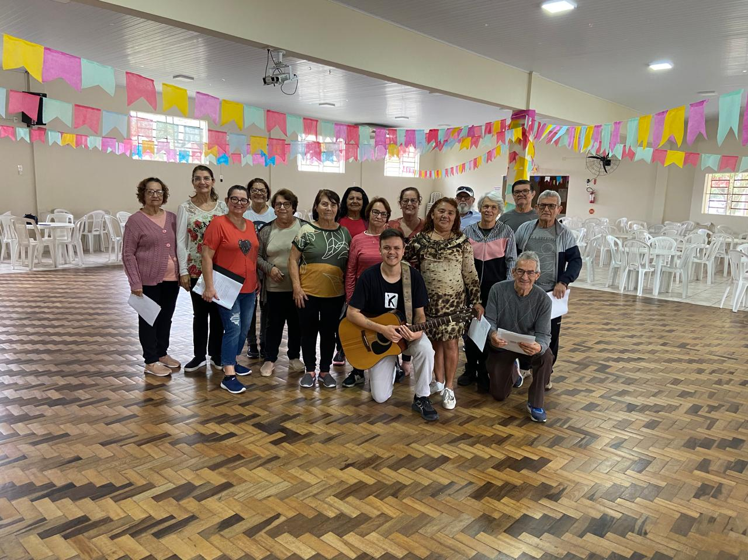
Aulas de Musicalização para Pessoas Idosas

Slide 28
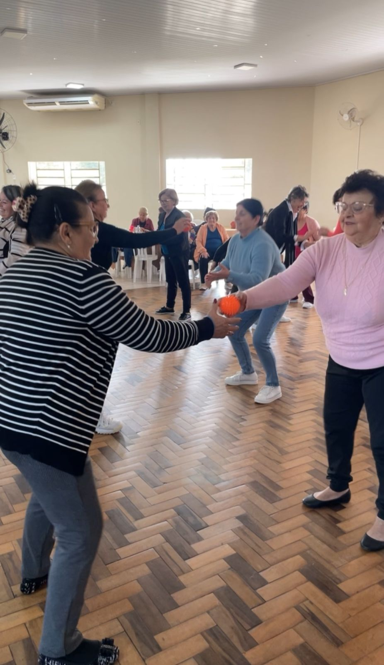
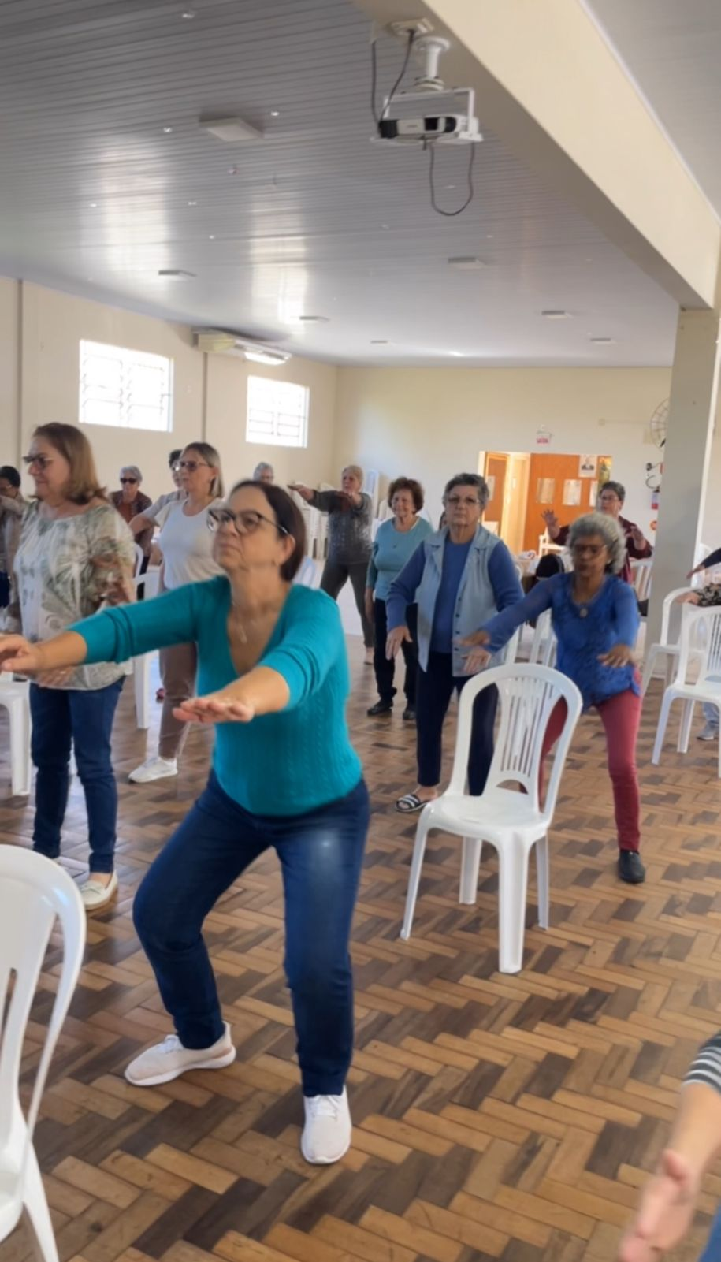
Aula de Pilates para pessoas Idosas

Slide 29
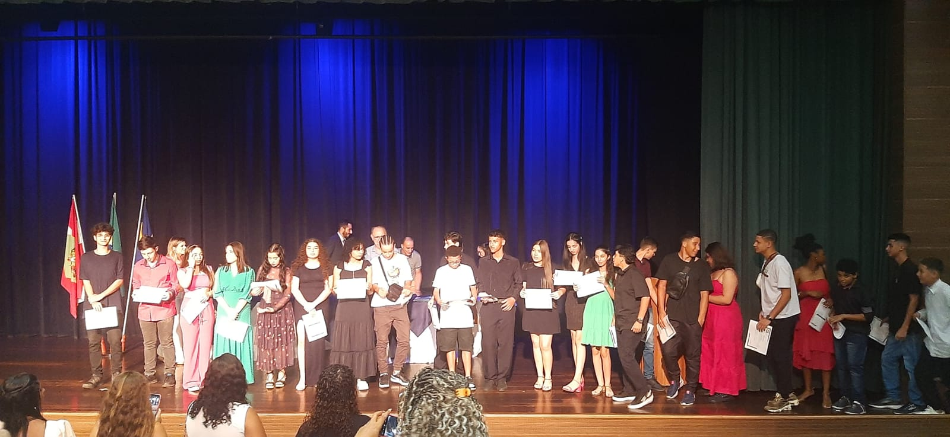
Formatura do Programa Trabalhando Juntos Parceria Ministério Público

Slide 30
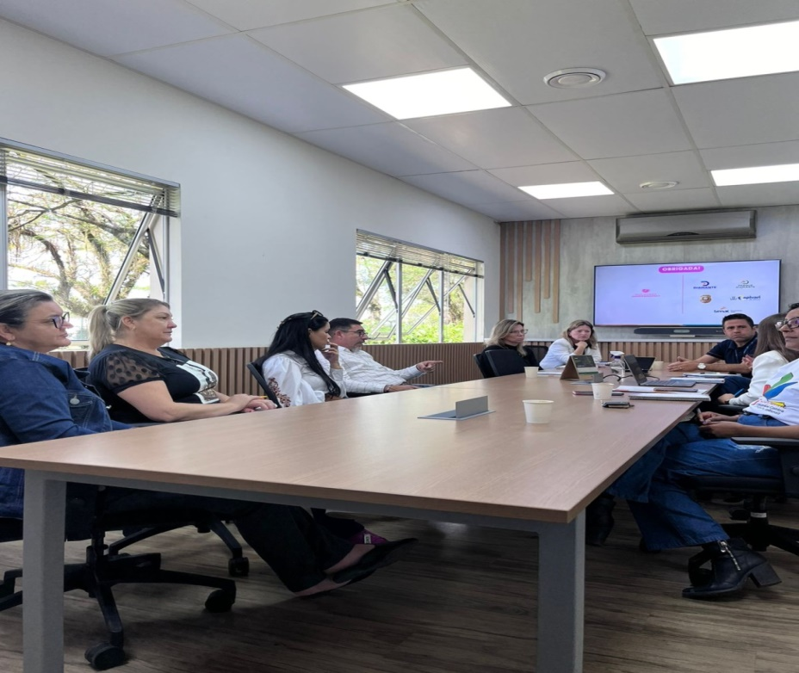
Reunião Projeto Mulheres Empreendedoras Parceria - SENAC - Diamante

Slide 31
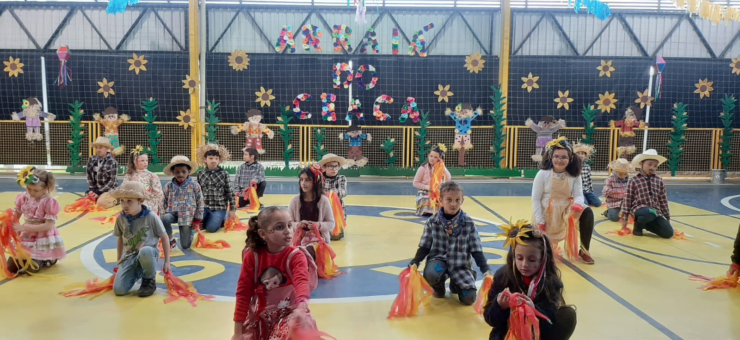
Apresentação junina do Serviço de Convivência e Fortalecimento de Vínculos - CEACA

Slide 32
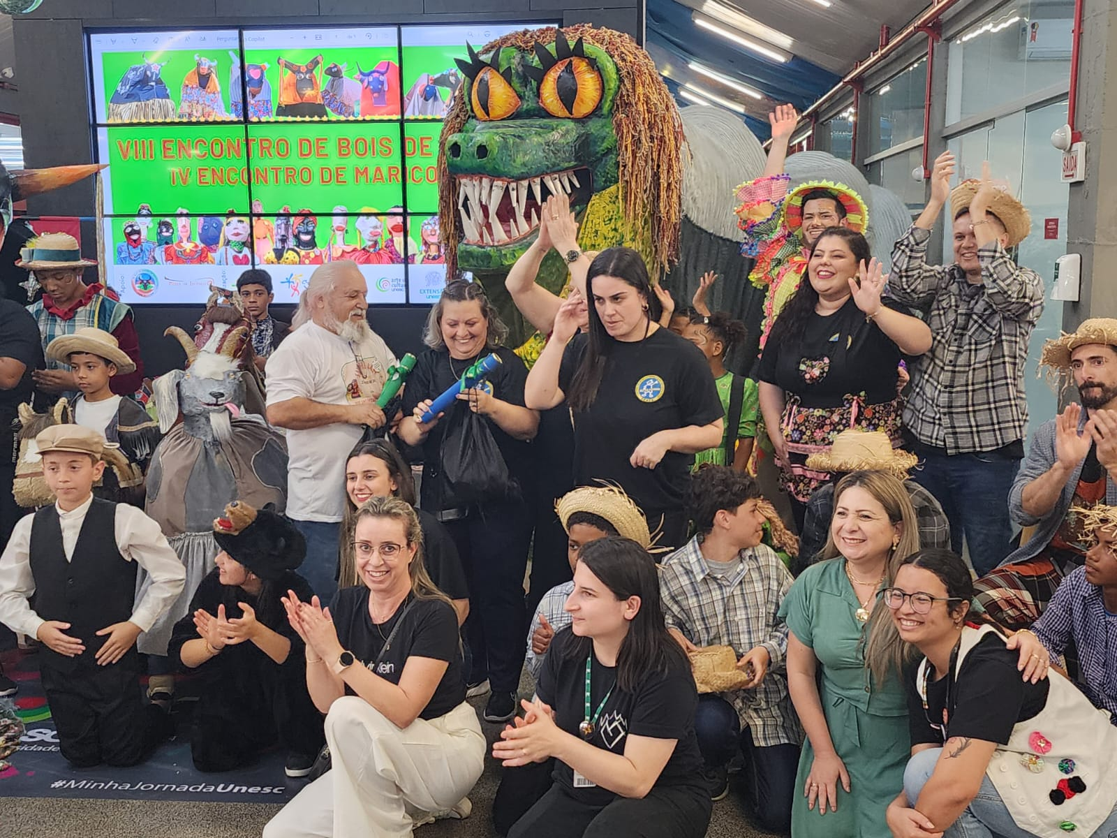
Encontro: Boi de Mamão na UNESC

Slide 33
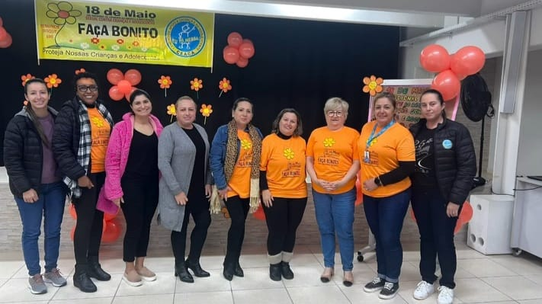
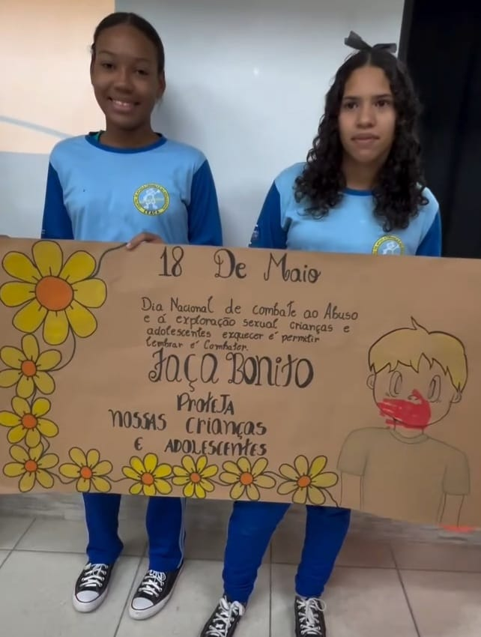
Evento: Combate ao Abuso e Exploração Sexual Infantil - CEACA/SCFV

Slide 34
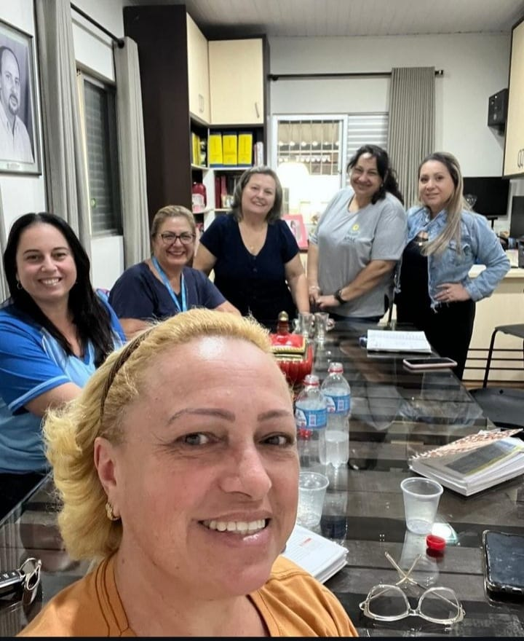
Reunião com a Rede: CRAS - CREAS, CEACA e APAE

Slide 35
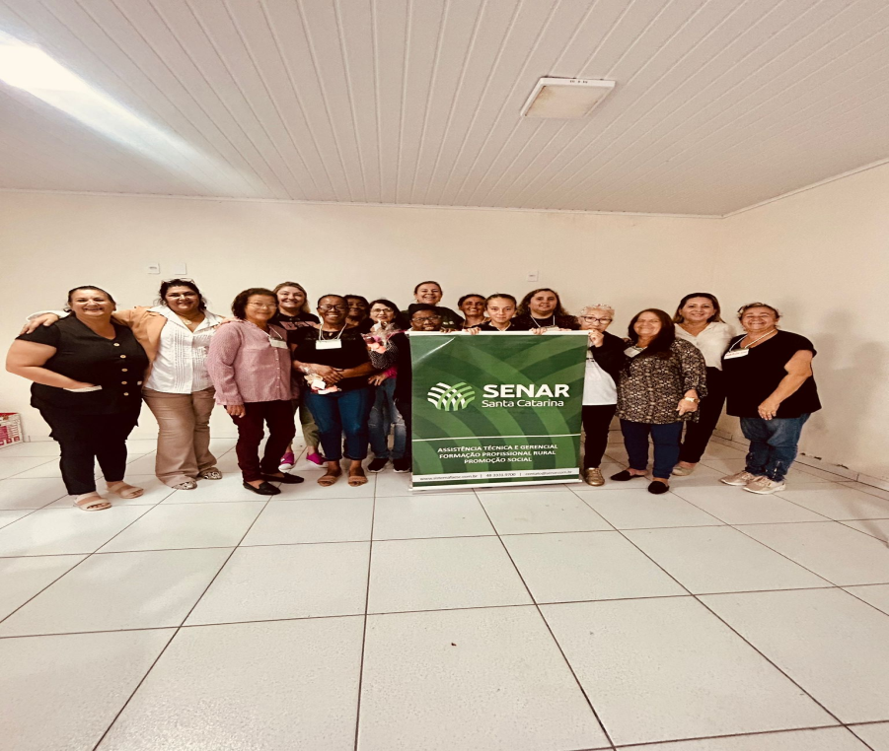
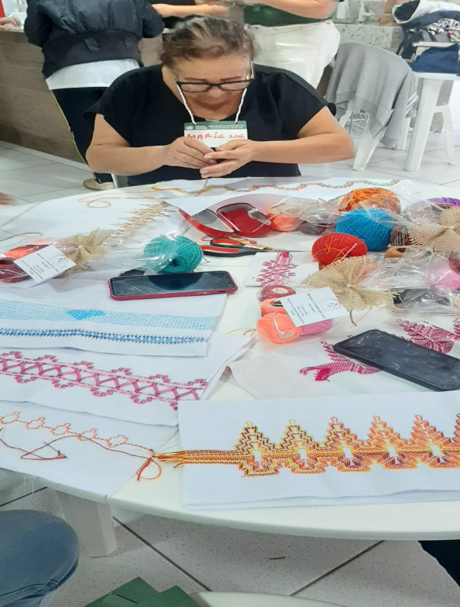
Curso de Bordado para Mulheres Parceria- SENAR

Slide 36
CENTRO DE REFERÊNCIA ESPECIALIZADO DE ASSISTÊNCIA SOCIAL- CREAS
Unidade pública de prestação de serviços especializados e continuados a indivíduos e famílias em situação de ameaça ou com seus direitos violados.
Serviços Ofertados:
Serviço de Atendimento Especializado a Famílias e Indivíduos – PAEFI;
Serviço de Proteção Social a Adolescentes em cumprimento de Medidas Socioeducativas – Liberdade Assistida (LA) e Prestação de Serviços à Comunidade (PSC).

Slide 37
FAMÍLIAS ACOMPANHADAS

Slide 38
ADOLESCENTES EM CUMPRIMENTO DE MEDIDA SOCIOEDUCATIVA- LA/PSC

Slide 39
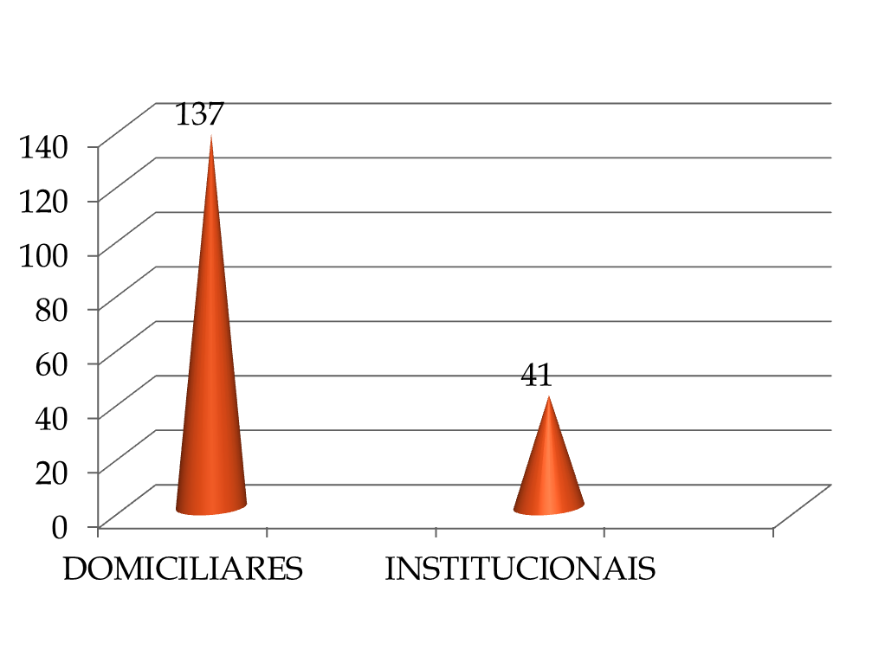
VISITAS REALIZADAS
Total: 178

Slide 40
NÚMERO DE ATENDIMENTOS PSICOSSOCIAIS

Slide 41
PERFIL DAS VÍTIMAS DE VIOLÊNCIA

Slide 42
CRIANÇAS E ADOLESCENTES VÍTIMAS DE VIOLÊNCIA

Slide 43
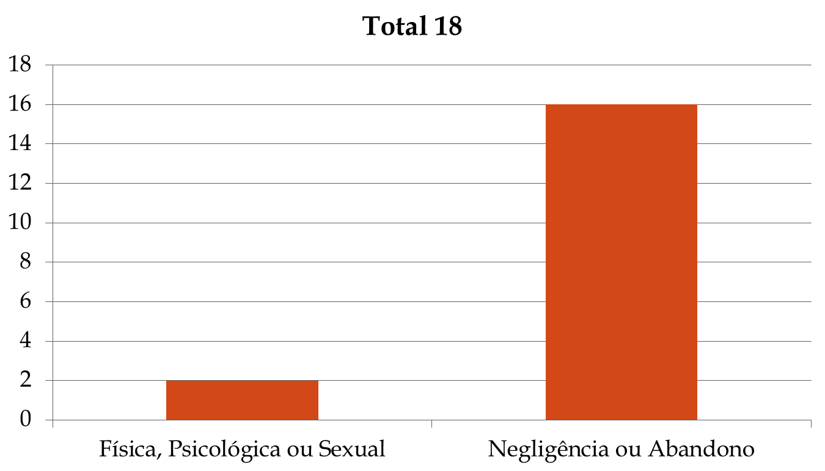
PERFIL IDOSOS: VÍTIMAS DE VIOLÊNCIA

Slide 44
MEDIAÇÕES FAMILIARES
- Intervenção realizada pelos técnicos – assistente social, psicólogo e advogado do CREAS as famílias que estão em situação de conflito. Objetivo é buscar uma solução e reorganização da vida pessoal ou familiar.
TOTAL: 05 MEDIAÇÕES
ESTUDO DE CASOS
- Foram realizados 27 estudo de casos, onde os técnicos responsáveis por cada caso, realizam uma reunião com toda a equipe e profissionais de outras políticas publicas para estudar e encontrar um caminho para sanar a violação de direito do indivíduo ou da família.

Slide 45
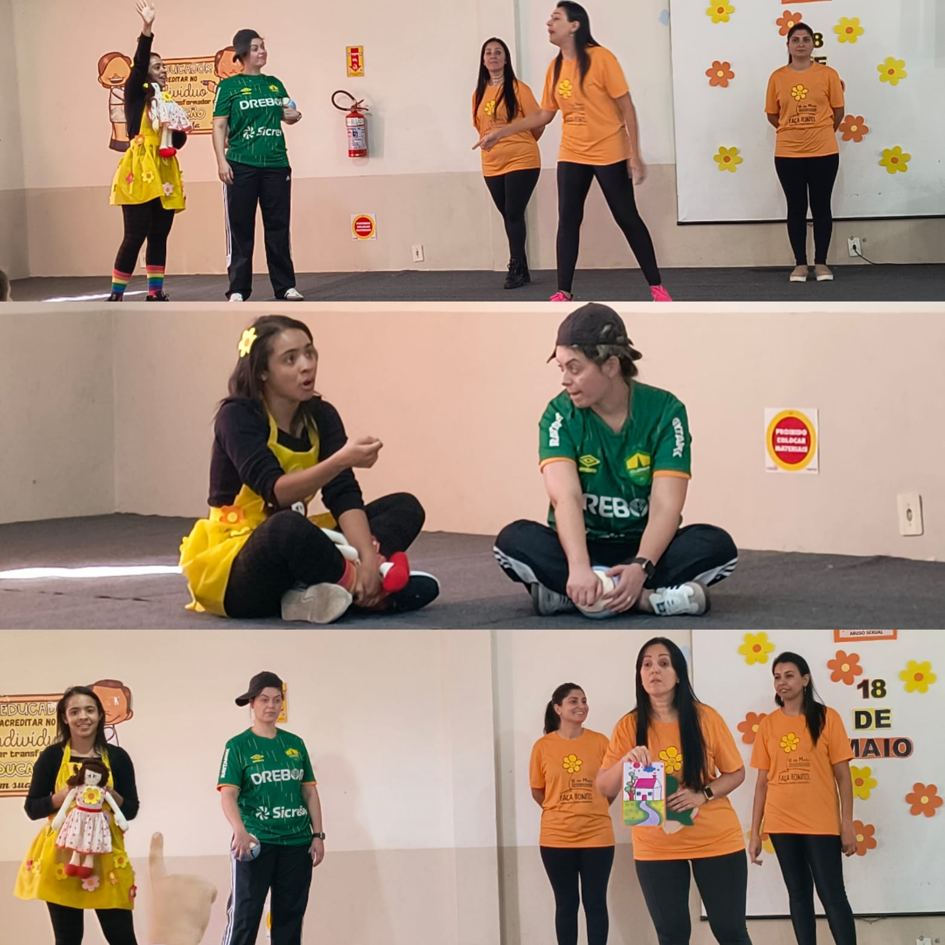
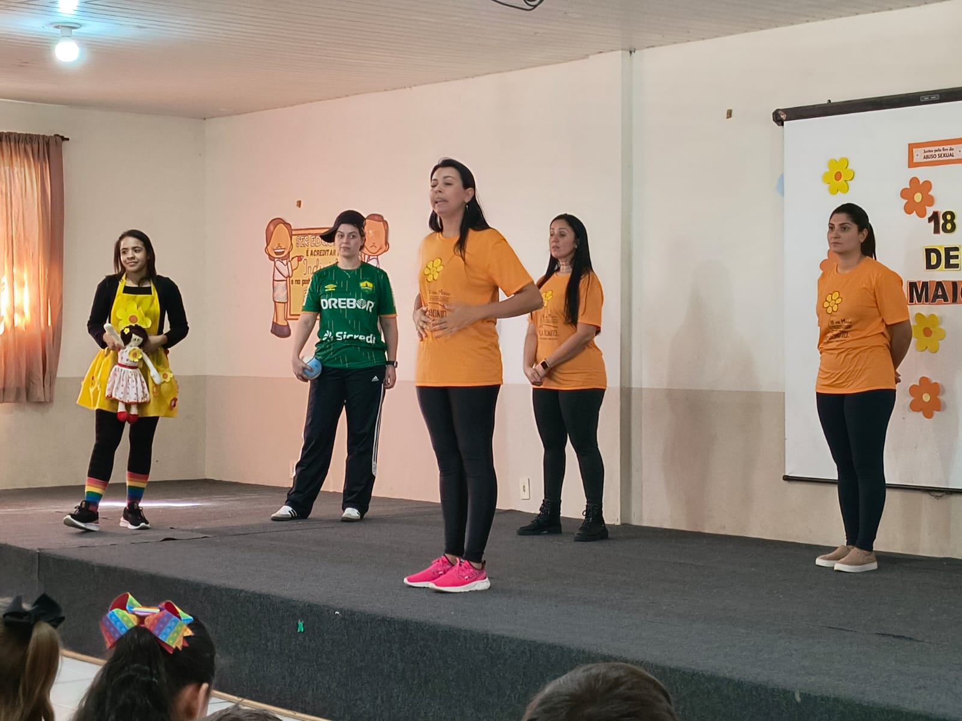
ATIVIDADES DESENVOLVIDAS PELO CREAS
Maio - Projeto Maio o Ano Inteiro

Slide 46
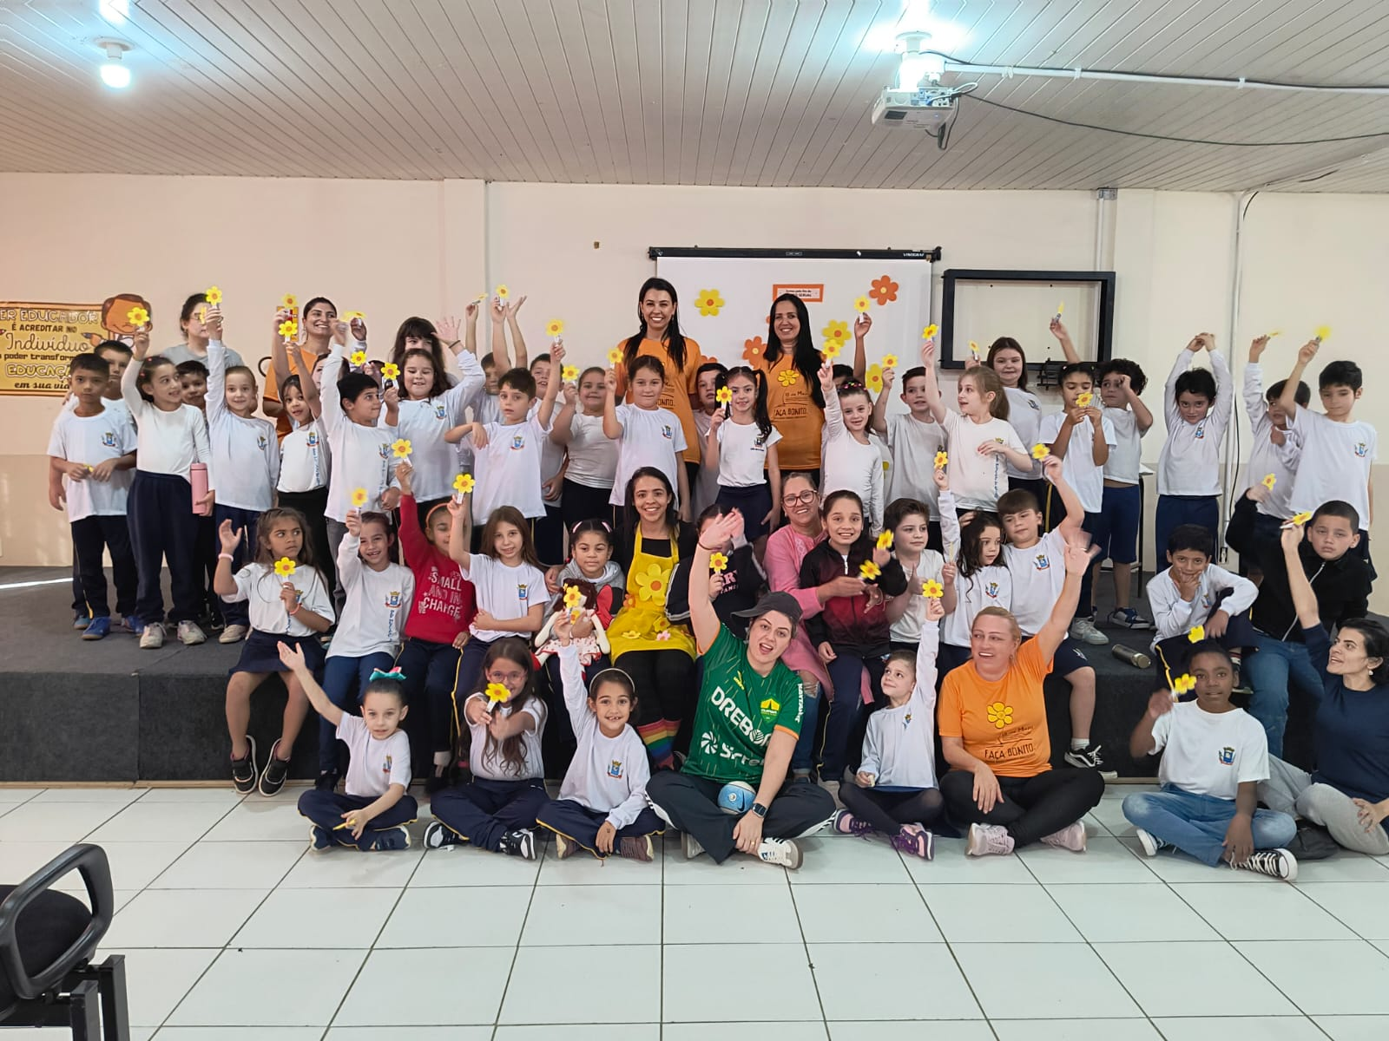
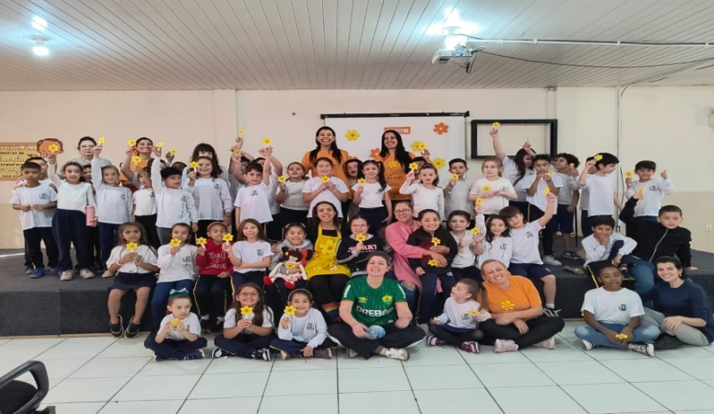
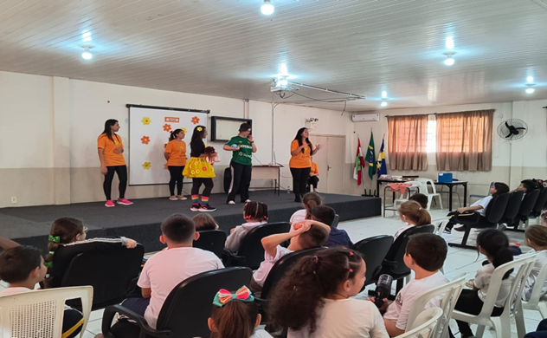
PROJETO DESENVOLVIDO NA ESCOLA DOM ANSELMO

Slide 47
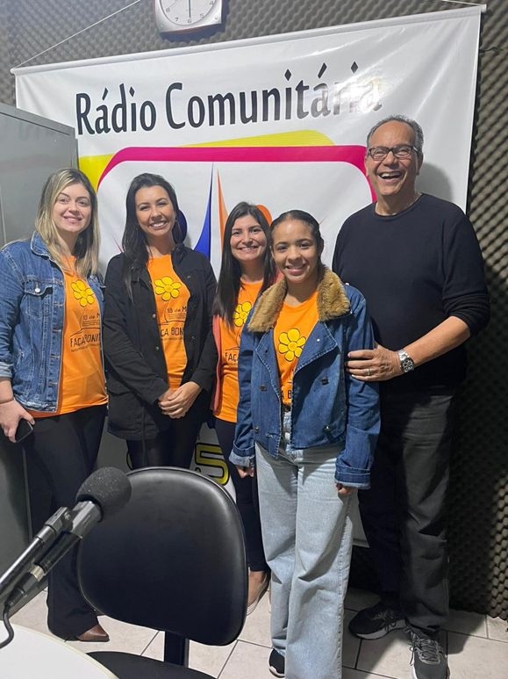
ENTREVISTA NA RÁDIO COMUNITÁRIA PROJETO MAIO O ANO INTEIRO

Slide 48
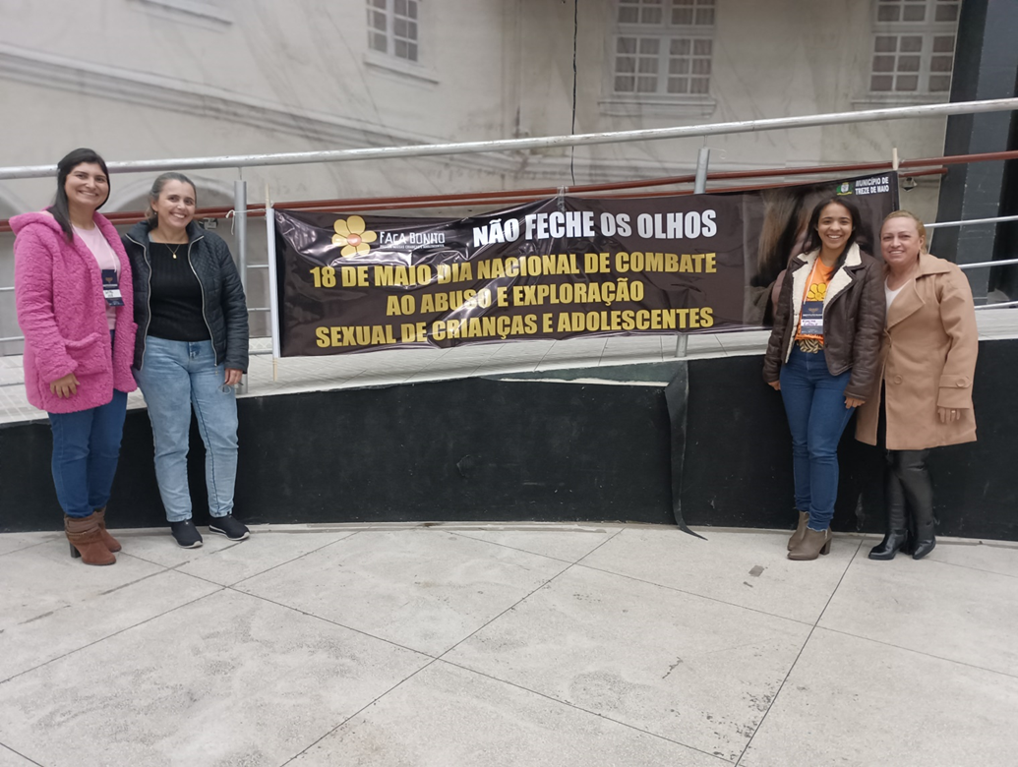
PARTICIPAÇÃO NO EVENTO DE COMBATE AO ABUSO E EXPLORAÇÃO SEXUAL DE CRIANÇAS E ADOLESCENTES

Slide 49
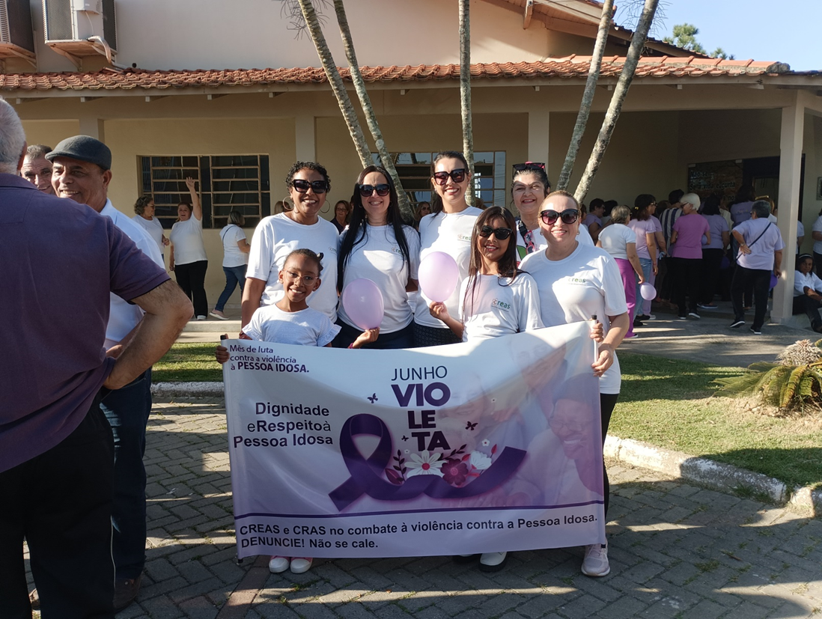
CAMINHADA COM IDOSOS JUNHO VIOLETA – MÊS DE LUTA CONTRA A VIOLÊNCIA À PESSOA IDOSA

Slide 50
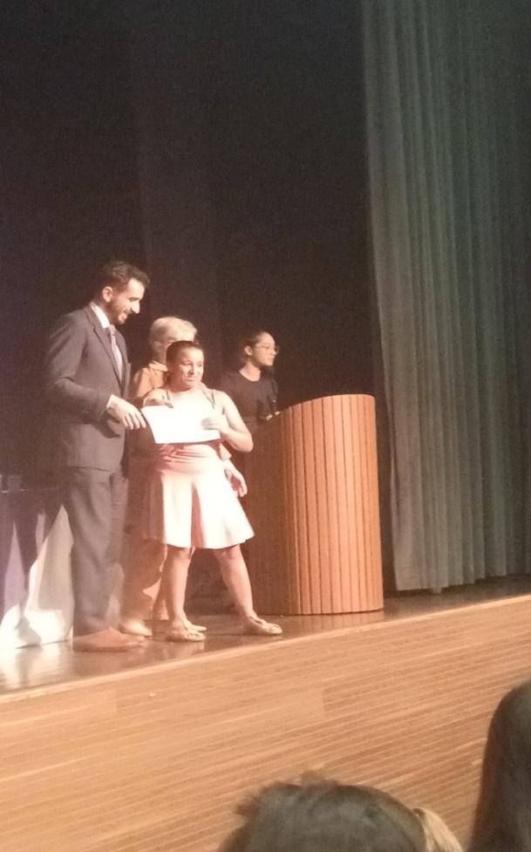
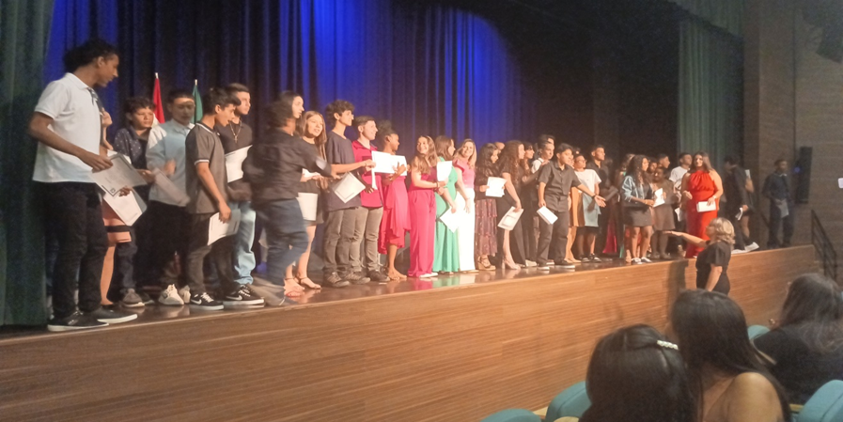
FORMATURA DO PROGRAMA TRABALHANDO JUNTOS

Slide 51
AGOSTO LILÁS - DIA DA BELEZA

Slide 52
AGOSTO LILÁS - DIA DA BELEZA

Slide 53
PROJETO EXPRESSÃO E TRANSFORMAÇÃO

Slide 54
OFICINA DE PINTURA: MEDIDA SOCIOEDUCATIVA

Slide 55
SERVIÇO DE ACOLHIMENTO INSTITUCIONAL
O Serviço de Acolhimento Institucional – SAI tem como finalidade acolher crianças e adolescentes em caráter provisório e excepcional, sob medida de proteção conforme artigo 98 do Estatuto da Criança e do Adolescente, que estejam em situação de risco pessoal e social.
Trata-se de uma medida de proteção expedida em caráter emergencial pelo Conselho Tutelar ou por determinação do Poder Judiciário.

Slide 56
SERVIÇO DE ACOLHIMENTO INSTITUCIONAL
TOTAL DE ACOLHIDOS NO 2º QUADRIMESTRE: 07
DESACOLHIMENTO: 03
ACOLHIMENTOS NOVOS NO QUADRIMESTRE: 04
REINTEGRAÇÃO FAMILIAR: 01
TRANSFERIDOS PARA OUTRO ABRIGO: 02
TRANSFERIDO PARA O ACOLHIMENTO FAMILIAR: 00

Slide 57
ACOLHIMENTO INSTITUCIONAL
Número de Acolhidos por idade

Slide 58
ATENDIMENTOS DE SAÚDE
ESPECIALISTA/ EXAMES /VACINA | Quantidade de Acolhidos por serviço de saúde
Serviços CAPS (psiquiatria + psicoterapia) | 3 psiquiatria + 6 na psicoterapia
Consulta médica Clínico Geral | 4
Consulta médica Especialista | 02 oftalmologista
Exames Laboratoriais e outros | 5
Pronto Atendimento | 4
Vacinas | 3
Atendimento odontológico parceria/Sociedade Civil | 1
Atendimento Complexo Médico Próvida (parceria com Abrigo) | 2

Slide 59
FREQUÊNCIA ESCOLAR
MODALIDADE | Nº DE CRIANÇAS/ADOLESC. | TURNO
Maternal | 00 | Integral
Pré-escolar | 00 | Matutino
Ens. Fund. (5ª a 9ª série) | 05 | Matutino/ Vespertino
Ensino Médio (1º a 3º série) | 02 | Vespertino

Slide 60
FREQUÊNCIA NOS SERVIÇOS DA REDE SOCIOASSISTENCIAL e PARCERIAS COM OUTROS SERVIÇOS / (Período contraturno)
SERVIÇO | Nº CRIANÇAS E ADOLESCENTES | TURNO
CEACA | 02 | Matutino
Adolescente Jovem Aprendiz | 01 | Vespertino
Adolescente Bolsista | 01 | Vespertino
Oficina de Yoga (CRAS) | 06 | Vespertino
Karatê | 01 | Noturno

Slide 61
ATIVIDADES DE LAZER E RECREATIVAS
ATIVIDADE | Nº CRIANÇAS E ADOLESCENTES | TURNO
Passeios (parceria Madrinhas e sociedade civil) | 4 | Vespertino
Outros passeios ( praias, sitio, parques) | 4 | Vespertino
Festa de Aniversário (parceria com sociedade civil) | 1 | Vespertino
Festa Junina | 4 | Vespertino

Slide 62
ATIVIDADES TÉCNICAS
Atendimentos: 23
Visitas Domiciliar: 15
Reuniões com outras equipes (Escola/Caps/Creas/Conselho Tutelar/ TJ e MP): 17
Obs: Neste quadrimestre foi realizado uma capacitação com os cuidadores

Slide 63
ANIVERSÁRIOS

Slide 64
LAZER

Slide 65
FESTA JULINA

Slide 66
OFICINA DE YOGA

Slide 67
YOGA NO PARQUE

Slide 68
CAPACITAÇÃO DA EQUIPE

Slide 69
REUNIÕES E ESTUDO DE CASOS

Slide 70
SERVIÇO DE ACOLHIMENTO EM FAMÍLIA ACOLHEDORA
O Serviço de Família Acolhedora de Crianças e Adolescentes faz parte da política de assistência Social, da Proteção Especial de Alta Complexidade do nosso município.
Quando uma criança ou adolescente necessita ser acolhido, não precisa ser necessariamente encaminhada para uma instituição, pode ser acolhida em uma família da comunidade.
A importância deste serviço é calcada em proteger nossas crianças e adolescentes e seus direitos, onde afastados do convívio familiar por medida de proteção, possam ter famílias previamente capacitadas para recebê-las como medida protetiva, buscando amenizar a dor humana.

Slide 71
ATIVIDADES NO SERVIÇO DE FAMÍLIA ACOLHEDORA
Capacitação da Equipe Técnica:
Participação no Seminário Estadual Família Acolhedora Porto Belo - SC Julho/2024

Slide 72
ATIVIDADES NO SERVIÇO DE FAMÍLIA ACOLHEDORA
Capacitação da Equipe Técnica:
Participação no Seminário Estadual Família Acolhedora Porto Belo - SC Julho/2024

Slide 73
ATIVIDADES NO SERVIÇO DE FAMÍLIA ACOLHEDORA
Capacitação da Equipe Técnica:
Participação na II Jornada de Terapias Cognitivo-Comportamental

Slide 74
ATIVIDADES NO SERVIÇO DE FAMÍLIA ACOLHEDORA
Atividades | Quantidade
Total de famílias acolhedoras habilitadas | 05
Total de Acolhidos no Serviço no período 05/2024 a 08/2024 | 04
Acolhimentos no período 05/2024 a 08/2024 | 04
Desacolhimentos no período 05/2024 a 08/2024 | 01
Transição de modalidade de acolhimento no período | 01
Total de famílias acolhendo no período 05/2023 a 08/2023 | 03

Slide 75
ATIVIDADES NO SERVIÇO DE FAMÍLIA ACOLHEDORA
Atividades | Quantidade
Reuniões técnicas (CT, CAPS, CEACA, Escolas, Unidades de Saúde, CRAS, CREAS, GT Estadual...) | 15
Reuniões Poder Judiciário e Ministério Público | PJ – 03
Audiências | 01
Encontros com as famílias acolhedoras e Curso de Formação para Novas Famílias | 06
Visitas domiciliares/ Atendimentos psicossociais (FA, Acolhidos e FO) | 18
Participação em Seminários, Cursos, Conferências, Congressos... | 03

Slide 76
OBRIGADA!
SECRETARIA DE DESENVOLVIMENTO SOCIAL E DA FAMÍLIA
Secretária Municipal: Adriana da Silva

